Slide 1
NHIỆT LIỆT CHÀO MỪNG
QUÝ THẦY CÔ GIÁO
VỀ DỰ GIỜ MÔN KHTN
LỚP 6A

Slide 3
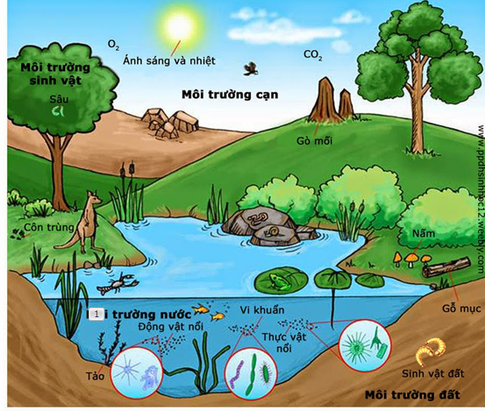
TRÒ CHƠI : Tôi là ai ?

Slide 4
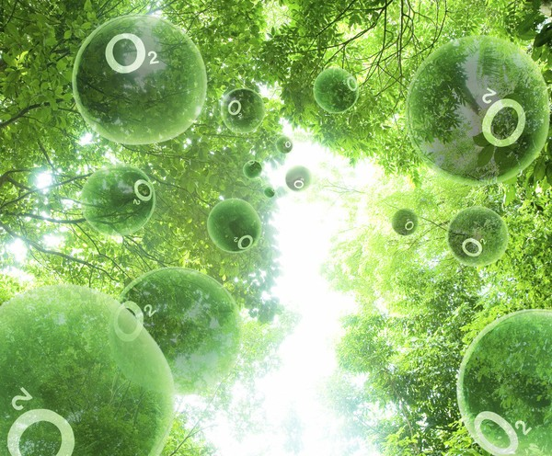
OXYGEN
1
Mọi sinh vật sống đều cần đến tôi
2
Tôi có mặt ở khắp mọi nơi trên trái đất.
3
Tôi là một thành phần của không khí.
4
Các bệnh nhân khó thở không thể thiếu tôi.

Slide 5
CHỦ ĐỀ 3:
OXYGEN VÀ KHÔNG KHÍ
TIẾT 7 - BÀI 9:
OXYGEN

Slide 6
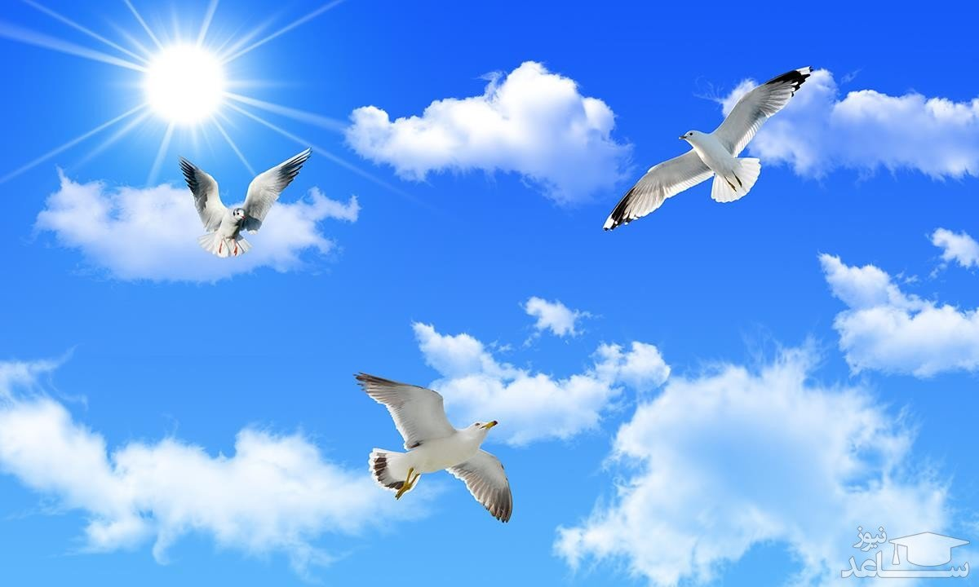
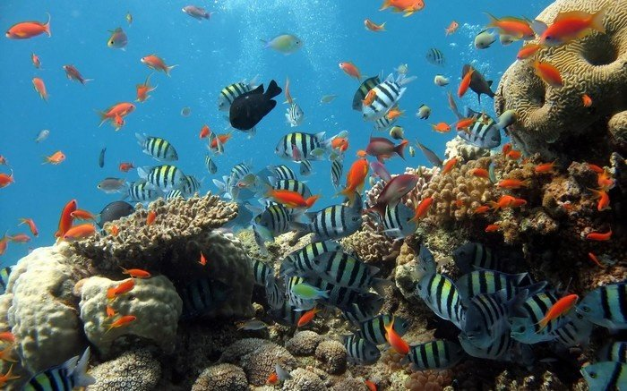
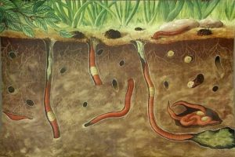
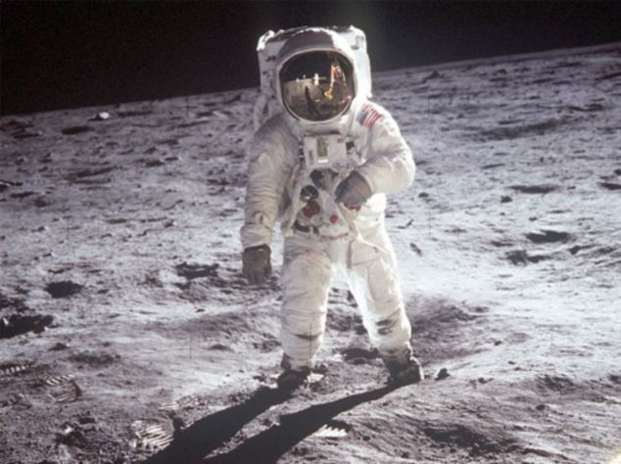
1. Oxygen có ở đâu?
1. Một số tính chất của Oxygen
x
Môi trường không khí.
x
Môi trường trong nước.
x
Môi trường trong đất.
Mặt trăng.

Slide 7
Quan sát hình ảnh 11.1
Hoạt động NHÓM hoàn thành phiếu học tập số 1
PHIẾU HỌC TẬP SỐ 1
NHÓM:……..
Em hãy cho biết khí oxi tồn tại ở đâu?
……………………………………………………………
2. Thường xuyên hít khí oxi trong không khí, em có cảm nhận được màu, mùi, vị của oxi không?
…………………………………………………………………
3. Tại sao ở đám nuôi tôm thường lắp đặt hệ thống quạt khí ?
…………………………………………………………….........................................................................................................................................................................................................

Slide 8
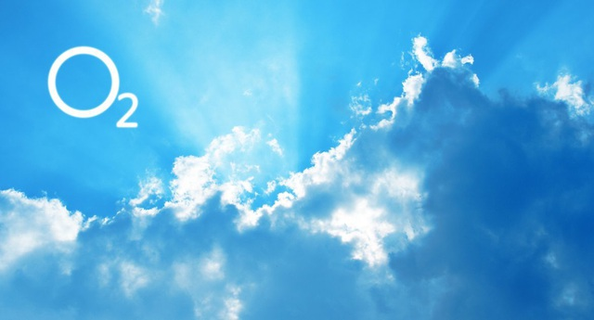
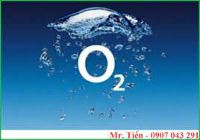
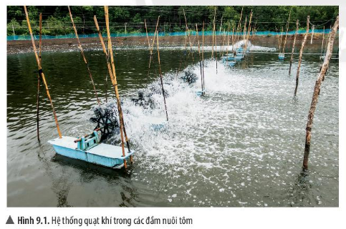
1 Em hãy cho biết khí oxygen tồn tại ở đâu?
3. Tại sao ở đám nuôi tôm thường lắp đặt hệ thống quạt khí ?
2. Thường xuyên hít khí oxygen trong không khí, em có cảm nhận được màu, mùi, vị của oxygen không?

Slide 9
2. Thường xuyên hít khí oxygen trong không khí, em có cảm nhận được màu, mùi, vị của oxygen không?
Không cảm nhận được màu, mùi, vị của oxygen

Slide 10
1. Em hãy cho biết khí oxygen tồn tại ở đâu?
Trong không khí, trong nước
2.Thường xuyên hít khí oxygen trong không khí, em có cảm nhận được màu, mùi, vị của oxi không?
Không cảm nhận được màu, mùi, vị của oxygen
3. Tại sao ở đám nuôi tôm thường lắp đặt hệ thống quạt khí ?
Do oxygen ít tan trong nước và việc nuôi tôm, cá số lượng lớn làm cho lượng oxygen trong ao đầm nuôi rất ít.
Chính vì vậy người ta phải dùng giải pháp quạt để sục khí liên tục vào nước giúp cho oxygen tan nhiều hơn trong nước, từ đó cá tôm có đủ oxygen để hô hấp.

Slide 11
3. Tại sao ở đám nuôi tôm thường lắp đặt hệ thống quạt khí ?
Do oxygen ít tan trong nước và việc nuôi tôm, cá số lượng lớn làm cho lượng oxygen trong ao đầm nuôi rất ít.
Chính vì vậy người ta phải dùng giải pháp quạt để sục khí liên tục vào nước giúp cho oxygen tan nhiều hơn trong nước, từ đó cá tôm có đủ oxygen để hô hấp.

Slide 12
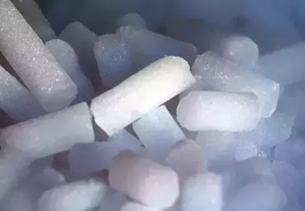
oxygen
Oxygen
ở điều kiện thường
Oxygen lỏng
(-183⁰C)
Oxygen rắn
(- 218⁰C)

Slide 13
1. Một số tính chất của Oxygen
Oxygen là chất khí, không màu, không mùi, không vị, nặng hơn không khí, tan ít trong nước (1 lít nước ở 20ºC,1 atm hòa tan được 31 ml khí oxi)

Slide 14
Hoạt động NHÓM
hoàn thành phiếu học tập số 2
PHIẾU HỌC TẬP SỐ 2
NHÓM:……..
1. Con người có thể ngừng hoạt động hô hấp không ? Vì sao ?
……………………………………………………………
2. Em hãy tìm hiểu và cho biết bệnh nhân nào phải sử dụng bình khí oxygen để thở ?
…………………………………………………………………
3. Bình khí nén là bình tích trữ không khí được nén ở một áp suất nhất định. Tại sao thợ lặn cần sử dụng bình khí nén ?
……………………………………………………………................................................................................................................................................................................................................................................

Slide 15
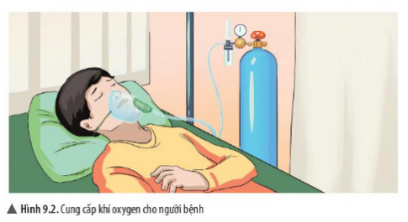
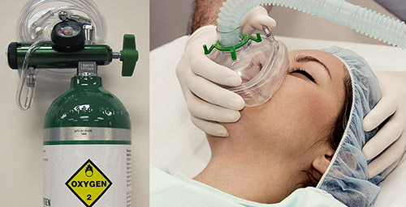
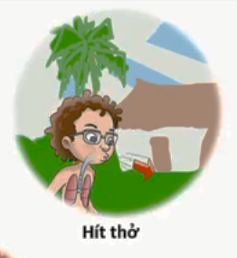
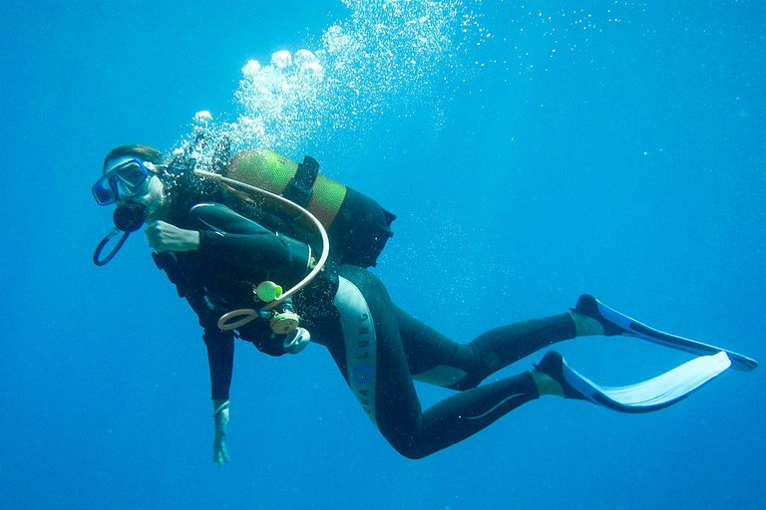
2. Tầm quan trọng của Oxygen
Quan sát hình ảnh
Hoàn thành phiếu học tập số 2
Thời gian: 5 phút
a. Vai trò của Oxygen với sự sống
PHIẾU HỌC TẬP SỐ 2
1. Con người có thể ngừng hoạt động hô hấp không ? Vì sao ?
2. Em hãy tìm hiểu và cho biết bệnh nhân nào phải sử dụng bình khí oxygen để thở ?
3. Bình khí nén là bình tích trữ không khí được nén ở một áp suất nhất định. Tại sao thợ lặn cần sử dụng bình khí nén ?

Slide 16
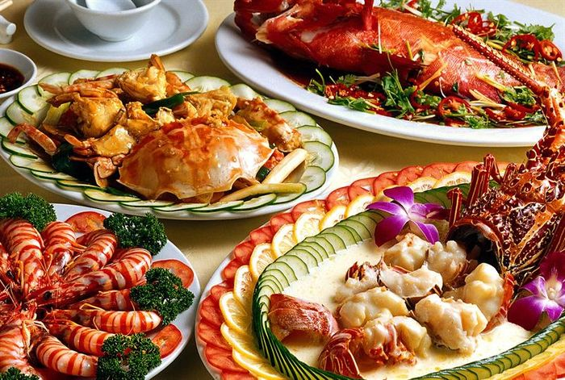
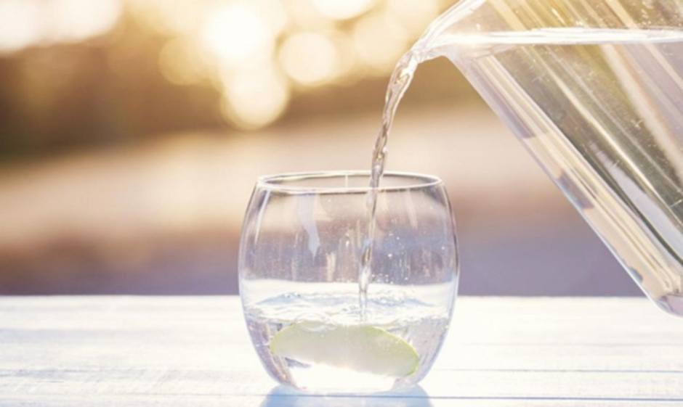
Người ta có thể nhịn ăn, nhịn uống nhiều ngày nhưng nhịn thở thì không thể kéo dài trong vài phút
PHIẾU HỌC TẬP SỐ 2
1. Con người có thể ngừng hoạt động hô hấp không ? Vì sao ?
Con người không thể ngừng hoạt động hô hấp. Vì cơ thể người cần có oxygen để duy trì mọi hoạt động của tế bào.

Slide 17
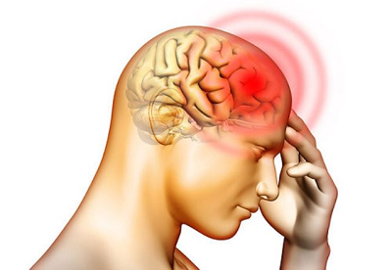
Oxygen có vai trò rất quan trọng đối với sự sống, cơ thể thiếu oxygen là nguyên nhân của nhiều bệnh
Nếu não không được cung cấp oxygen thì sau 4-5 phút đã bắt đầu bị tổn thương
Sau 9-10 phút sẽ bị tổn thương không phục hồi

Slide 18
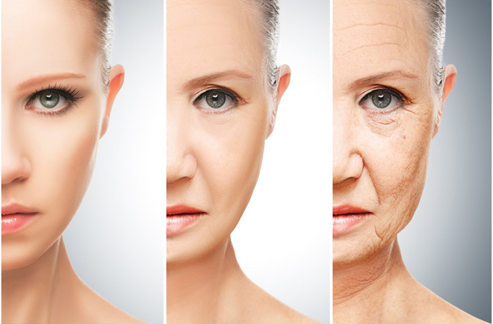
Da thiếu oxygen
Bị lão hóa, sạm, khô, độ đàn hồi kém
Mất cân bằng của sự bài tiết chất nhờn và trở nên xám xỉn,dễ nổi mụn.
Hình thành các nếp nhăn

Slide 19
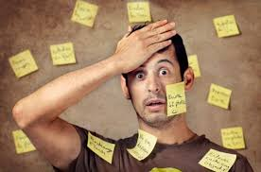
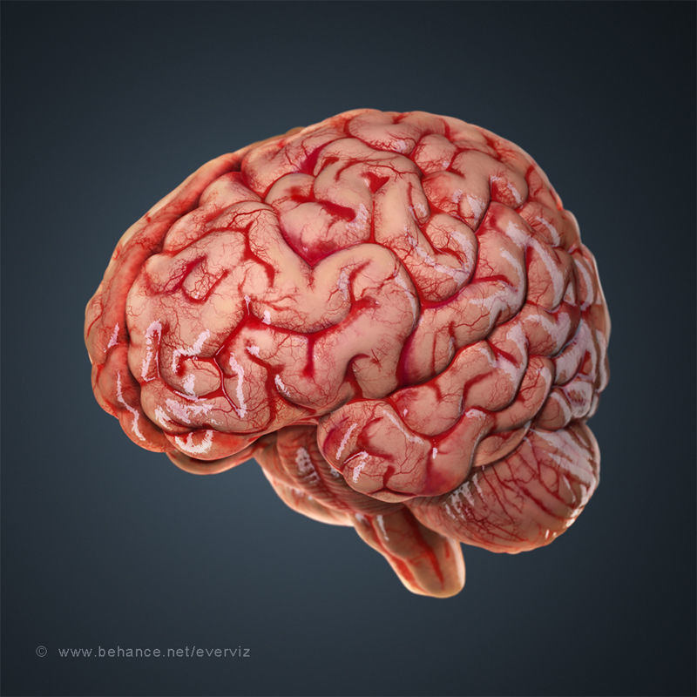
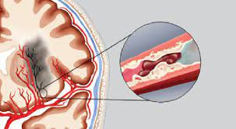
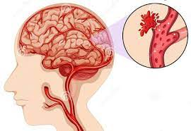
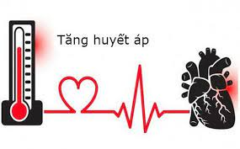
Não thiếu oxygen
Trí nhớ suy giảm
Mỏi mắt
Cao huyết áp
Tắc nghẽn mạch máu
Xung huyết não
Sơ vữa mạch máu

Slide 20
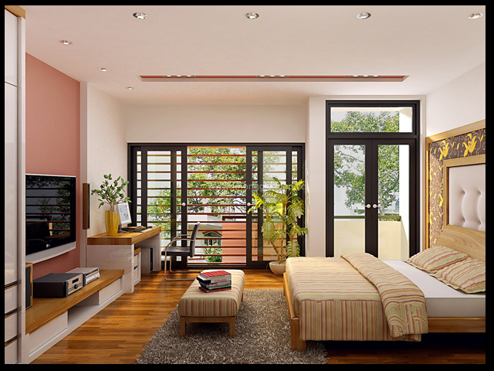
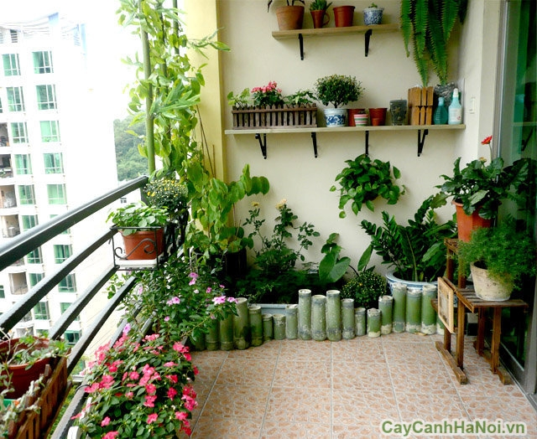
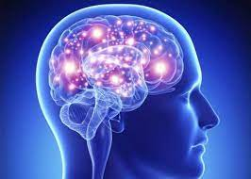
Để cung cấp đủ oxygen cho cơ thể cần phải làm gì ?
Tạo môi trường sống,
làm việc, nghỉ ngơi
thông thoáng
Có nhiều cây xanh là biện pháp cung cấp oxygen tự nhiên và hữu ích
Tập thể dục thể thao thường xuyên…..
Để cơ thể khỏe mạnh , làm việc có năng suất luôn luôn cần đảm bảo đủ nhu cầu oxygen cho cơ thể

Slide 21
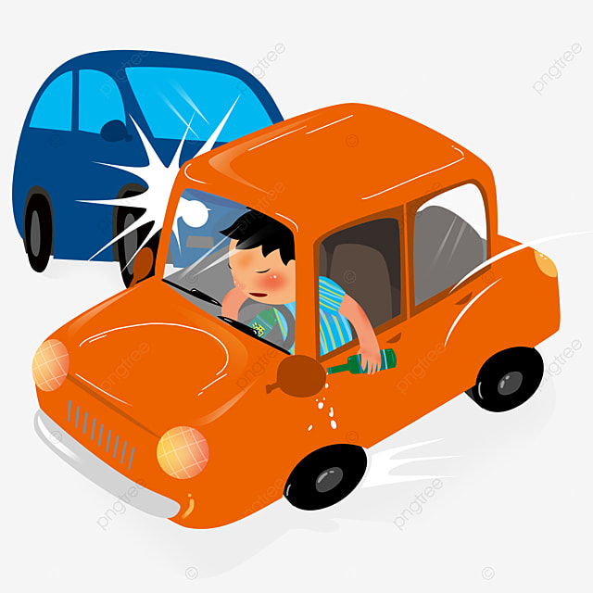
Nếu trong trường hợp bị tai nạn ,cơ thể không tự hít thở để cung cấp oxygen con người thường làm cách nào để duy trì sự sống ?
Sử dụng bình chứa khí oxygen

Slide 23
2. Em hãy tìm hiểu và cho biết bệnh nhân nào phải sử dụng bình khí oxygen để thở ?
Khí oxygen trong bình khí sẽ có tác dụng hỗ trợ cho những bệnh nhân mắc các triệu chứng như suy hô hấp, ngạt thở, bệnh tim, chứng rối loạn thở.
Ngoài ra, trong y tế, các bác sĩ sẽ cho bệnh nhân thở oxygen khi ngộ độc carbon monoxide, đặc biệt khi cần gây mê bệnh nhân để thực hiện phẫu thuật.
Khí oxi cần thiết cho bệnh nhân nhiễm covid 19 (đang trong tình trạng ngày càng phức tạp) từ đó giáo dục HSý thức phòng chống dịch covid

Slide 24
3. Bình khí nén là bình tích trữ không khí được nén ở một áp suất nhất định. Tại sao thợ lặn cần sử dụng bình khí nén ?
Vì con người không thể lọc oxygen ở dưới nước để hô hấp và không thể nhịn thở trong một thời gian quá lâu dưới nước.
Nên thợ lặn cần dùng bình nén để cung cấp oxygen cho thợ lặn hô hấp trong môi trường thiếu không khí.

Slide 25
Hoạt động NHÓM
hoàn thành phiếu học tập số 2
PHIẾU HỌC TẬP SỐ 2
Con người có thể ngừng hoạt động hô hấp không ? Vì sao ?
Người ta có thể nhịn ăn, nhịn uống nhiều ngày nhưng nhịn thở thì không thể kéo dài trong vài phút
2. Em hãy tìm hiểu và cho biết bệnh nhân nào phải sử dụng bình khí oxygen để thở ?
Khí oxygen trong bình khí sẽ có tác dụng hỗ trợ cho những bệnh nhân mắc các triệu chứng như suy hô hấp, ngạt thở, bệnh tim, chứng rối loạn thở.
3. Bình khí nén là bình tích trữ không khí được nén ở một áp suất nhất định. Tại sao thợ lặn cần sử dụng bình khí nén ?
Vì con người không thể lọc oxygen ở dưới nước để hô hấp và không thể nhịn thở trong một thời gian quá lâu dưới nước.
Nên thợ lặn cần dùng bình nén để cung cấp oxygen cho thợ lặn hô hấp trong môi trường thiếu không khí.

Slide 26
b. Vai trò của Oxygen đối với sự cháy và quá trình đốt cháy nhiên liệu
Thí nghiệm: Oxygen duy trì sự cháy
Dụng cụ:
Bình chứa khí oxygen
Đèn cồn
Que đóm
- Hiện tượng: que đóm cháy bùng lên
-Giải thích: Oxygen duy trì sự cháy. Tàn đóm cháy bùng lên do trong ống nghiệm giàu oxygen. Đến khi hết oxygen trong ống nghiệm, que đóm bị tắt.
Cách tiến hành
- Đưa que đóm còn tàn đỏ vào bình chứa khí oxygen.
- Quan sát hiện tượng và giải thích

Slide 27
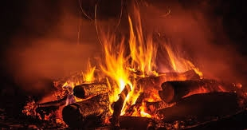
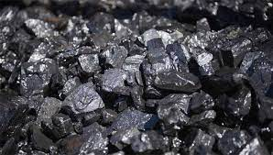
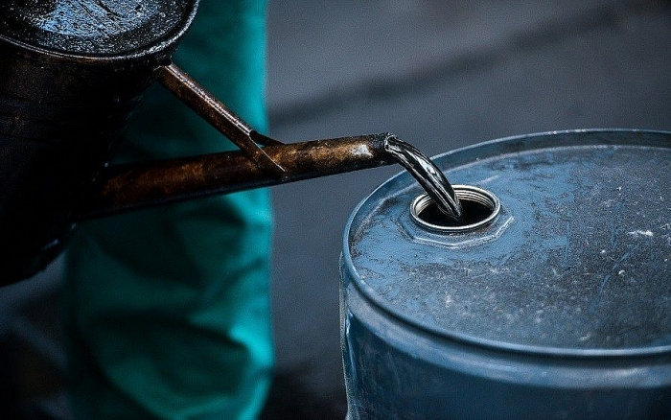
Khí Oxygen không chỉ có vai trò quan trọng với sự sống mà còn quan trọng trong sự cháy.Oxygen cần cho quá trình đốt cháy nhiện liệu
Củi
Than đá
Dầu mỏ
Khí gas

Slide 28
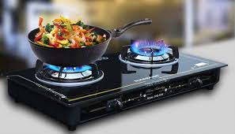
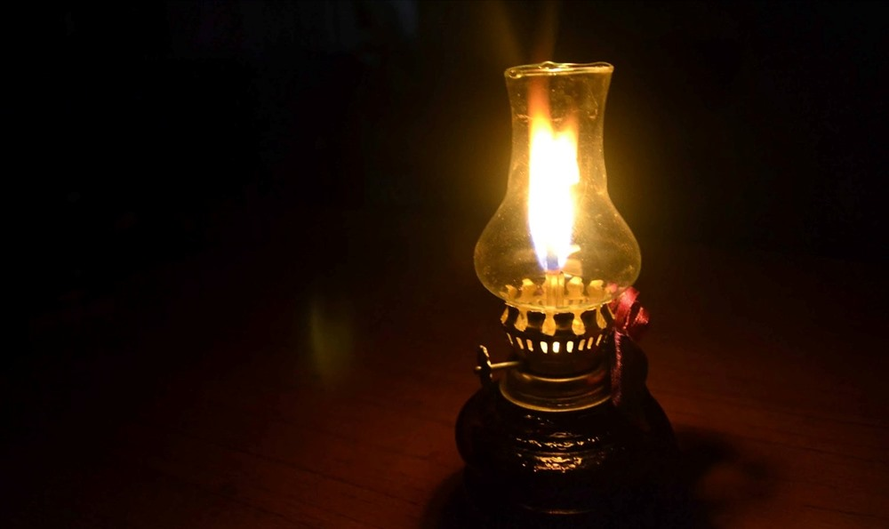
Sử dụng củi, gas để đun nấu
Đốt dầu để thắp sáng

Slide 29
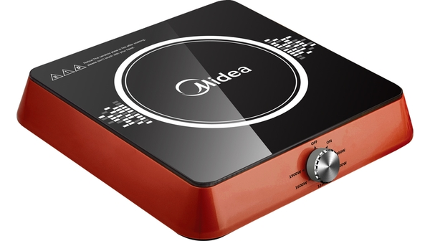
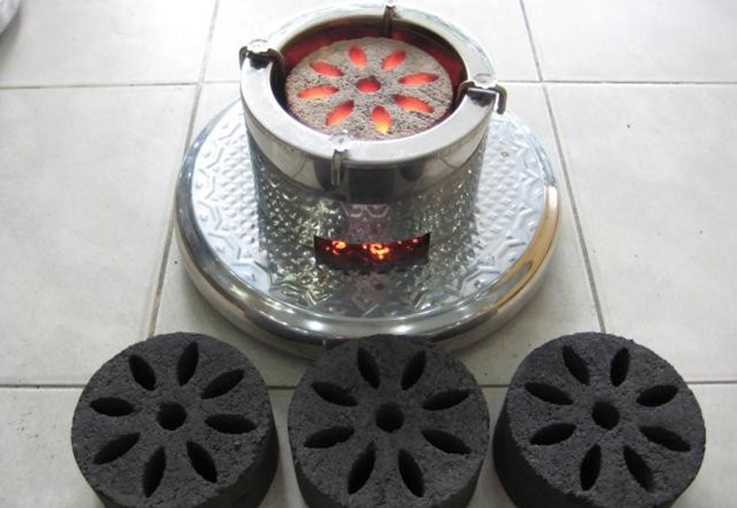
Than tổ ong, củi, gas, ... những nhiên liệu này cần phải cung cấp oxygen (không khí) mới cháy được.
Nếu dùng bếp điện hoặc bếp từ thì không cần cung cấp oxygen.

Slide 30
Tầm quan trọng của oxygen ?
→Oxygen duy trì sự sống và sự cháy

Slide 31
Chú ý
Điều kiện cần để cho sự cháy xảy ra
Phải tiếp xúc
và có đủ oxygen cho sự cháy
Chất phải nóng đến nhiệt độ cháy

Slide 32
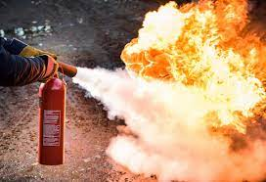
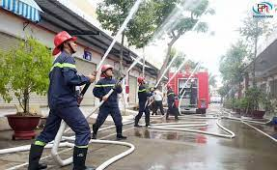
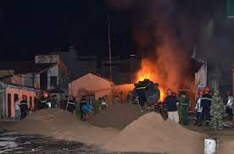
Muốn dập tắt sự cháy cần thực hiện một hoặc cả hai biện pháp sau đây
Hạ nhiệt độ của chất cháy xuống dưới nhiệt độ cháy
Cách li chất cháy với oxygen

Slide 33
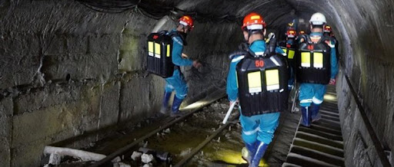
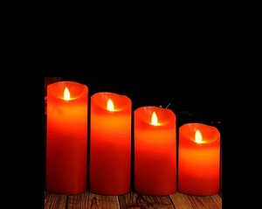
Em hãy lấy ví dụ chứng tỏ oxygen duy trì sự sống và sự cháy
Công nhân làm việc trong các đường hầm phải đeo bình dưỡng khí (chứa oxygen)
Nến cháy được là do trong
không khí có oxyen

Slide 34
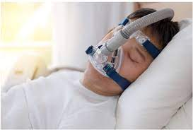
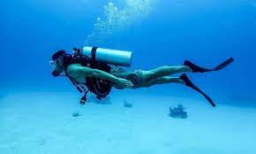
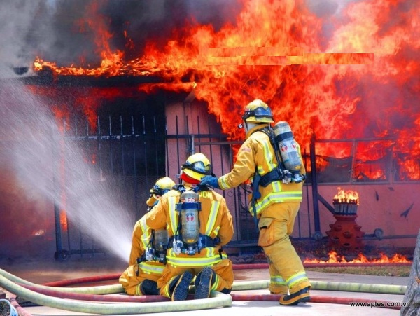
Oxygen dùng cho bệnh nhân bị khó thở
Thợ lặn dùng khí oxi để thở.
Phi công bay cao dùng oxygen nén để thở.
Lính cứu hỏa dùng bình dưỡng khí (chứa khí oxi) khi làm trong môi trường nhiễm khói và khí độc.

Slide 35
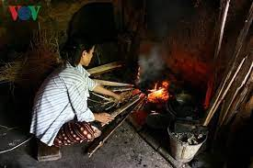
Một số hộ gia đình sử dụng bếp củi để đun nấu hằng ngày. Khi lửa sắp tàn, người ta thêm củi và thổi hoặc quạt vào bếp thì ngọn lửa cháy bùng lên.
Em hãy giải thích cách làm đó.
Notes:
- Thêm củi tức là thêm nhiên liệu, thổi hoặc quạt là tăng hàm lượng khí oxygen để duy trì sự cháy.

Slide 36
BÀI 9. OXYGEN
1. Một số tính chất của Oxygen
Oxygen là chất khí, không màu, không mùi, không vị, nặng hơn không khí, tan ít trong nước (1 lít nước ở 20ºC, 1 atm hòa tan được 31 ml khí oxi)
2. Tầm quan trọng của Oxygen
→Oxygen duy trì sự sống và sự cháy

Slide 37
Củng cố
Câu 1<NB> Khí Oxygen có ở đâu ?
A. Môi trường trên cạn.
B. Môi trường trong nước.
C. Môi trường trong đất.
D. Cả 3 môi trường trên.

Slide 38
Củng cố
Câu 2<NB> Chọn phát biểu đúng:
A. Oxygen là chất khí, tan ít trong nước và nặng hơn không khí.
B. Oxygen là chất khí, tan vô hạn trong nước và nặng hơn không khí.
C. Oxygen là chất khí, tan ít trong nước và nhẹ hơn không khí.
D. Oxygen là chất khí, tan vô hạn trong nước và nhẹ hơn không khí.

Slide 39
Củng cố
Câu 3<VD> Bạn An tiến hành 1 thí nghiệm bắt 2 con châu chấu có kích cỡ bằng nhau cho vào 2 bình đựng thủy tinh. Đậy kín bình 1 bằng nút cao su, còn bình 2 bọc lại bằng miếng vải màn. Các em hãy dự đoán kết quả xảy ra của 2 con châu chấu ở 2 bình?
A. Con châu chấu bình 1 chết, bình 2 sống.
B. Cả hai con châu chấu đều chết.
C. Cả hai con châu chấu đều sống.
D. Con châu chấu bình 1 sống, bình 2 chết.

Slide 40
Củng cố
Câu 4<VDC> Khi một can xăng bất cẩn bốc cháy, chọn giải pháp chữa cháy nào dưới đây phù hợp nhất ?
A. Phun nước
B. Dùng cát đổ trùm lên.
C. Dùng bình chữa cháy gia đình để phun vào
D. Dùng chiếc chăn khô đắp lên.

Slide 41
Thời gian: 3 phút
Yêu cầu: HS nghiên cứu thông tin SGK hoàn thành bài tập sau
Điền từ thích hợp vào chỗ trống:
Ở điều kiện thường oxygen có trạng thái……….; ...........màu, ……..mùi, …….vị, nặng hơn…….. ………….trong nước.
khí
không
không
không
Không khí
ít tan

Slide 42
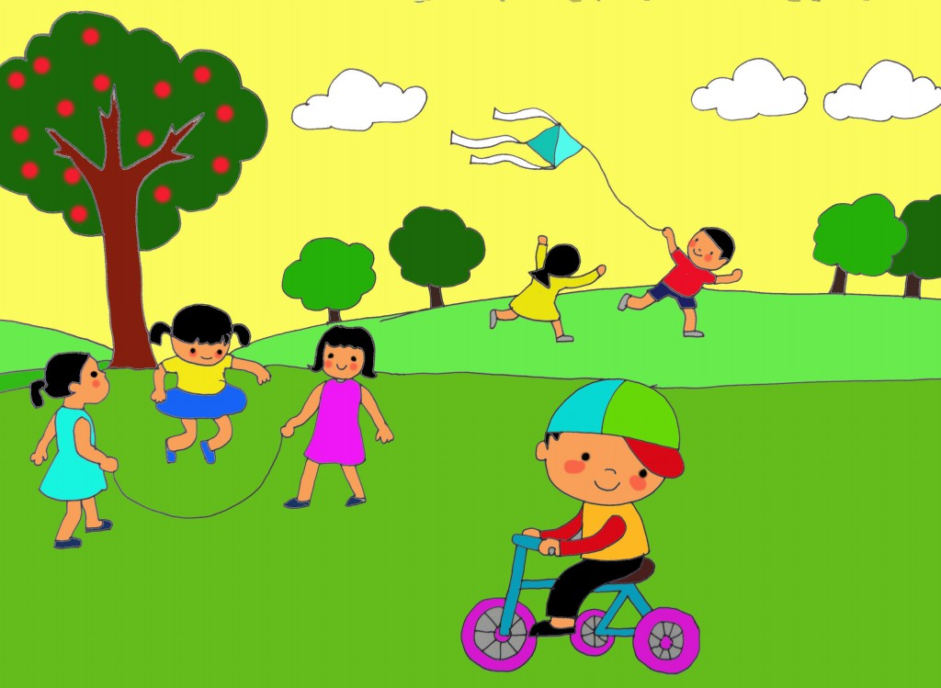
Tôi là ai ?
2
4
3
1
Mọi sinh vật sống đều cần đến tôi

Slide 43
Tôi là ai ?
2
Tôi có mặt ở khắp mọi nơi trên trái đất.

Slide 44
Tôi là ai ?
3
Tôi là một thành phần của không khí.

Slide 45
Tôi là ai ?
4
Các bệnh nhân khó thở không thể thiếu tôi.

